Slide 1
Πανεπιστήμιο Θεσσαλίας
Τμήμα Πληροφορικής με εφαρμογές στη Βιοϊατρική
ΔΙΔΑΚΤΙΚΗ ΤΗΣ ΙΣΤΟΡΙΑΣ
Μυκηναϊκή Αρχιτεκτονική και Τέχνη
Ονοματεπώνυμο: Πισπιρίγκου Ευθυμία
Αριθμός μητρώου:
Ενότητα 1^{η}
Α’ Γυμνασίου

Slide 2
Η ΜΥΚΗΝΑΪΚΗ ΑΡΧΙΤΕΚΤΟΝΙΚΗ
Αρκετές μυκηναϊκές ακροπόλεις (Μυκήνες, Τίρυνθα, Γλας, Αθήνα) περιβάλλονται με ισχυρά τείχη, χτισμένα με τόσο μεγάλους λαξευμένους ογκόλιθους ώστε ονομάζονται «κυκλώπεια». Τα τείχη των Μυκηνών φτάνουν σε ύψος τα 13μ και σε πλάτος τα 8. Στο εσωτερικό των τειχών συχνά υπάρχουν οξυκόρυφες σήραγγες που οδηγούν σε υπόγειες δεξαμενές νερού.

Slide 3
Στοά στα κυκλώπεια τείχη της Τίρυνθας
.
Σήραγγα στο τείχος των Μυκηνών
που οδηγεί σε υπόγεια δεξαμενή

Slide 4
Η ΜΥΚΗΝΑΪΚΗ ΑΡΧΙΤΕΚΤΟΝΙΚΗ
Η «Πύλη των Λεόντων» είναι η κεντρική πύλη της ακρόπολης των Μυκηνών και ένα από τα κορυφαία έργα της Μυκηναϊκής αρχιτεκτονικής. Η πύλη αποτελείται από δύο παραστάδες, το κατώφλι και ένα ογκώδες μονόλιθο υπέρθυρο. Πάνω από το υπέρθυρο υπάρχει το λεγόμενο ανακουφιστικό τρίγωνο το οποίο μεταφέρει το κέντρο βάρους στα πλάγια. Το τρίγωνο αυτό καλύπτεται από τριγωνική πλάκα στην οποία παριστάνεται ανάγλυφη σύνθεση δύο λιονταριών, τα οποία πατούν πάνω σε δύο βωμούς. Ανάμεσα τους υπάρχει κίονας.

Slide 5
Η ΜΥΚΗΝΑΪΚΗ ΑΡΧΙΤΕΚΤΟΝΙΚΗ
Το μυκηναϊκό μέγαρο.
Κέντρο του Μυκηναϊκού ανακτόρου ήταν ένα κτίσμα που ονομάζουμε μέγαρο. Το μέγαρο έχει τη μορφή ορθογώνιου παραλληλόγραμμου κτιρίου με είσοδο στη μια στενή πλευρά. Από έξω προς τα μέσα συναντάμε διαδοχικά μια ανοιχτή προς την είσοδο στοά με δύο κίονες (α), έναν προθάλαμο (β) και μια μεγάλη αίθουσα με τέσσερις κίονες (γ) που περιβάλλουν μια χαμηλή κυκλική εστία στο κέντρο της αίθουσας (δ). Συχνά σώζεται και το βάθρο του θρόνου (ε) ή το ίχνος του στο δάπεδο, στο μέσο του τοίχου δεξιά.

Slide 6
Αναπαράσταση Μυκηναϊκού μεγάρου
Κατόψεις μεγάρων από τις Μυκήνες, την Πύλο και την Tίρυνθα

Slide 7
Ο Ι ΜΥΚΗΝΑΪΚΟΙ ΤΑΦΟΙ
Στη μυκηναϊκή ταφική αρχιτεκτονική κυριαρχούν τρεις τύποι τάφων:
ο λακκοειδής,
ο λαξευτός θαλαμοειδής ή θαλαμωτός
ο θολωτός.
Οι Μυκηναίοι τοποθετούσαν μέσα στους τάφους πλούσια κτερίσματα συνήθως κοσμήματα, όπλα και χρηστικά σκεύη που ήταν πάντα ανάλογα με την κοινωνική θέση του νεκρού.

Slide 8
Λακκοειδείς
Θαλαμωτοί ή θαλαμοειδείς τάφοι

Slide 9
Θολωτοί Τάφοι. θάλαμο κυκλικής κάτοψης, στεγασμένο με θόλο.
Συστάδα θαλαμοειδών τάφων
στη Βούντενη Πατρών
Ο θολωτός τάφος ‘του Ατρέα’ στις Μυκήνες

Slide 10
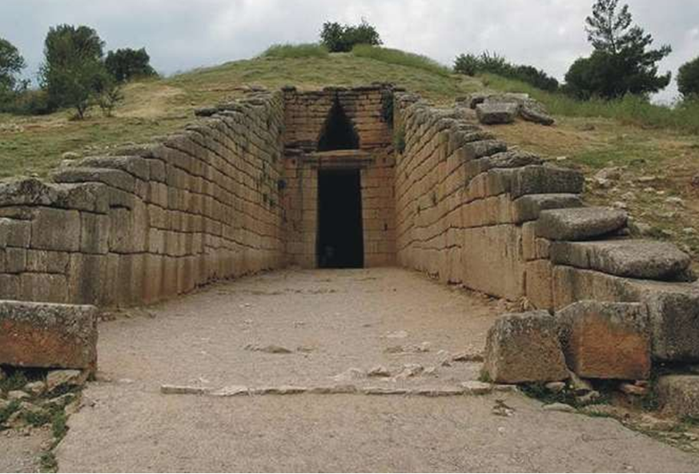
Ο θολωτός τάφος ‘του Ατρέα’ στις Μυκήνες

Slide 11
ΤΟΙΧΟΓΡΑΦΙΕΣ

Slide 14
Κεραμική

Slide 17
ΕΙΔΩΛΙΑ

Slide 18
ΕΛΕΦΑΝΤΟΥΡΓΙΑ
Ακρόπολη Μυκηνών

Slide 19
ΣΦΡΑΓΙΔΟΓΛΥΦΙΑ

Slide 20
ΚΟΣΜΗΜΑΤΑ
Πλακίδια από υαλόμαζα
Χρυσά περιδέραια, Μυκήνες
Δαχτυλίδι. Θολωτός τάφος
Καπακλή Βόλου, 15ος αι. π.Χ.

Slide 21
ΜΕΤΑΛΛΟΤΕΧΝΙΑ
Χάλκινo εγχειρίδιo διακοσμημένo κατά την εμπίεστη τεχνική με παραστάσεις Νειλωτικού τοπίου. Μυκήνες, Ταφικός Κύκλος Α, Τάφος V, 16ος αι. π.Χ.
Χρυσό κύπελλο από το Βαφειό Λακωνίας
Λαβή ξίφους

